Slide 1
K-최근접 이웃
(K-NN , K-Nearest Neighbors)

Slide 2
K-최근접 이웃 알고리즘이란?
K-NN (K-Nearest Neighbor, K-최근접 이웃) 알고리즘
가장 간단한 머신러닝 알고리즘
분류(Classification) 알고리즘의 하나
전제조건
비슷한 특성을 가진 데이터는 비슷한 범주에 속하는 경향이 있다는 가정 하에 사용
동작방식
주변의 가장 가까운 K개의 데이터를 보고 데이터가 속할 그룹을 판단함

Slide 3
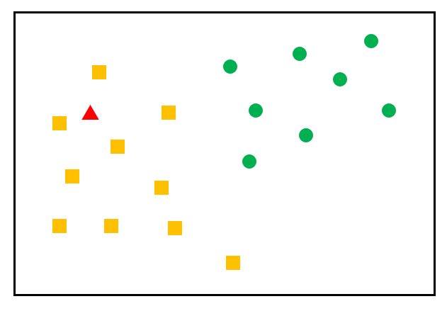
K-NN 알고리즘의 구현 과정
단순히 훈련데이터셋을 그냥 저장하는 것이 전부임
거리 측정 시에는 유클리드 거리(Euclidean Distance) 사용
왼쪽 그림에서...
빨간색 삼각형은 초록색 그룹과 노란색 그룹 중 어디에 속할까?
노란색 그룹
이유: 근처에 있는 것들이 노란색이다.

Slide 4
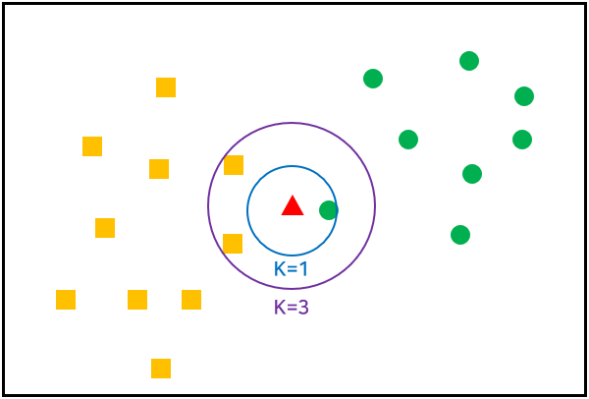
K-NN 알고리즘의 특징
K의 값에 따라 분류가 달라진다
일반적으로 K는 홀수로 설정하는 것이 좋다
최선의 K를 선택하는 방법
데이터마다 다르게 접근해야 한다
그러나 대체로 총 데이터 수의 제곱근 값을 사용한다

Slide 5
K-NN 알고리즘의 장점
단순하기 때문에 다른 알고리즘에 비해 구현하기가 쉽다
훈련 데이터를 그대로 가지고 있어 특별한 훈련을 하지 않기때문에 훈련단계가 매우 빠르게 수행된다
의외로 높은 정확도를 가진다
오류 데이터에 둔감하다 → 영향을 많이 받지 않는다
데이터에 대하여 별다른 가정을 하지 않아도 문제없다

Slide 6
K-NN 알고리즘의 단점
모델을 생성하지 않기 때문에 특징과 클래스간 관계를 이해하기 어렵다(제한적으로만 가능함)
모델의 결과를 가지고 해석하지 않고 미리 변수와 클래스 간의 관계를 파악하여 이를 알고리즘에 적용해야 원하는 결과를 얻을 수 있다
적절한 K를 선택해야 한다
훈련 단계가 빠른 대신 데이터가 많아지면 분류 단계가 느려진다 → 계산 비용이 높고 많은 메모리를 요구한다

Slide 7
K-NN 알고리즘의 활용
K-NN 알고리즘은 지나치게 간단한 알고리즘이지만
의외로 이미지 처리, 글자/얼굴 인식, 추천 알고리즘, 의료 분야 등에서 실제로 많이 사용되고 있음

